Slide 1
Родительское собрание № 1 на тему: «Вот и стали мы на год взрослее» форма проведения - дистанционное
МБДОУ №83 «Соколенок» г. Калуги
Подготовили:
воспитатели старшей группы №10
Герасимова Людмила Васильевна,
Желудкова Наталья Ивановна
2020 год

Slide 2
Особенности развития детей 5-6 лет
Возраст 5-6 лет - возраст активного развития физических и познавательных способностей ребенка, общения со сверстниками.
И тем не менее игра остается основным способом познания окружающего мира.
Это период благоприятный для развития всех познавательных процессов:
внимания, восприятия,
мышления, памяти, воображения.

Slide 3
Внимание
Ребенок может:
- выполнять задание, не отвлекаясь в течение 20-25 минут;
- удерживать в поле зрения 6-7 предметов;
- находить 10 отличий между предметами;
- выполнять самостоятельно задания по предложенному образцу;
- находить 8-9 пар одинаковых предметов.

Slide 4
Память
Ребенок может:
- запоминать 10-12 картинок в течение 1-2 минут;
- рассказывать наизусть несколько стихотворений;
- пересказать близко к тексту прочитанное произведение;
- сравнивать два изображения, предмета по памяти.

Slide 5
Мышление
В данный возрастной период формируется словесно-логическое мышление.
Ребенок может:
- определять последовательность событий;
- складывать разрезанную картинку из 6-9 частей;
- находить и объяснять несоответствия на рисунках;
- находить и объяснять отличия между предметами и явлениями;
- находить среди предложенных 4 предметов лишний, объяснять свой выбор

Slide 6
Ведущая деятельность — игра со сверстниками.
Условия успешности — собственный широкий кругозор, хорошо развитая речь.
Отношения со сверстниками — партнер по играм, предпочтения в общении.
Отношения со взрослыми — источник информации, собеседник.
Способ познания — общение со взрослым, сверстником, самостоятельная деятельность, экспериментирование.
Эмоции — настроение ровное, оптимистичное.

Slide 7
Двигательные навыки
С пяти до шести лет у вашего ребенка еще значительнее сдвиги в усовершенствование моторики и силы. Скорость движений продолжает возрастать, заметно улучшается их координация. Теперь он уже может выполнять 2-3 вида двигательных навыков одновременно: бежать, ловить мяч, пританцовывать. Ребенок любит бегать, соревноваться. Может больше часа не отрываясь играть на улице в спортивные игры, бегать на расстояние до 200 м. Он учится кататься на коньках, лыжах, роликах, если еще не умел, то с легкостью может освоить плавание.

Slide 8
Эмоциональное развитие
У ребенка уже имеются собственные представления о красоте. Некоторые с удовольствием начинают слушать классическую музыку. Ребенок учится выплескивать часть эмоций в своих любимых занятиях и стремиться управлять ими, пытается сдерживать и скрывать свои чувства (но не всегда у него это может получаться.) Труднее всего детям удается справлять со своим страхом. Им могут сниться страшные сны. Он познает новые понятия: рождение, смерть, болезни, бедствия.

Slide 9
Социальное развитие
С пяти ребенок уже четко знает свою половую принадлежность и даже в играх не хочет ее менять. В этом возраста в воспитание мальчика очень важное место отводиться отцу, а у девочек - маме. Папы учат сына быть мужественными, мамы дочек - женственными. У малыша закладывается представления о роли противоположного пола в жизни. Дочь постигает роль мужчины через поведение отца, а мальчики - роль женщины, через общение с мамой. После пяти лет отношения со сверстниками переходят в дружеские. Появляются первые друзья, обычно такого же пола. Большую часть времени он проводит с ними.
Происходит некоторое отдаление
от родителей. Ребенок уже безболезненно
может перенести недолгую разлуку с близкими.

Slide 10
Особенности поведения
Ребенок обо всем уже имеет собственное мнение. Может объяснить, кто и почему ему нравится или не нравится. Он наблюдателен. Его очень интересует все, что происходит вокруг. Он стремится отыскать причины и связи между различными явлениями. Ребенок становится очень самостоятельным. Но переключать его на разные виды деятельности целенаправленно еще очень сложно. Он применяет в играх свои новые знания, сам выдумывает сюжеты игр, с легкостью осваивает сложные игрушки -конструктор, компьютер. К шести годам он осваивает большинство необходимых навыков и совершенствует их прямо на глазах - становится более аккуратным, следит за своим внешним видом - прической, одеждой, помогает вам по хозяйству.

Slide 11
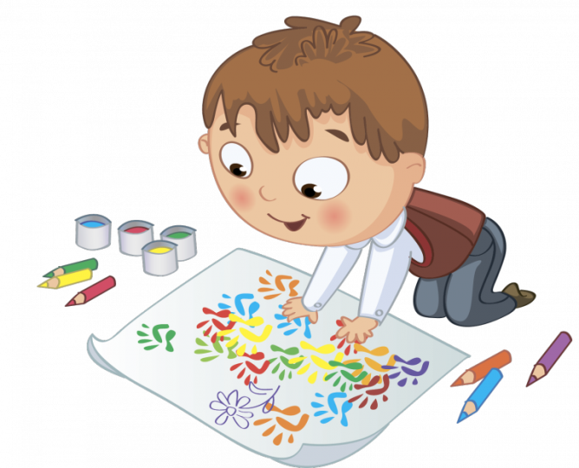
Творческое развитие
Пик творческого развития ребенка. Его очень привлекает живопись, он может подолгу рассматривать картины и краски. С удовольствием рисует сам, пытается что- то срисовывать с картины и придумывать свой сюжет. В пять лет ребенок различными цветами выражает свои чувства по отношению к тому, что рисует. Считается, что детские рисунки - ключ к внутреннему миру ребенка. Теперь уже он рисует человека уже таким,
какой он есть на самом деле,
детализируя лицо с глазами,
чтобы он видел, с ушами,
чтобы слышал, ртом, чтобы говорил
и носом, чтобы нюхать.

Slide 12
Причины серьезных нарушений поведения детей
Борьба за внимание: ребенку не хватает внимания, которое ему так необходимо для нормального развития и эмоционального благополучия. Дети часто обижены на родителей. Причины могут быть разными.
Борьба за самоутверждение: борьба против чрезмерной родительской опеки и власти.
Потеря веры в собственный успех: ребенок переживает свое неблагополучие в какой-то одной области жизни, а неудачи у него возникают совсем в другой. Он приходит к выводу: «Нечего стараться, все равно ничего не выйдет».

Slide 13
Профилактика детского дорожно-транспортного травматизма
Соблюдайте очень строго
Дисциплину на дорогах.
И дорога вам тогда
Будет другом навсегда!

Slide 14
Рекомендации для родителей по ПДД
Уважаемые родители!
Побеспокойтесь о том, чтобы Ваш ребенок «ЗАСВЕТИЛСЯ» на дороге. Примите меры к тому, чтобы на одежде у ребенка были светоотражающие элементы, делающие его очень заметным на дороге.
Помните!
в темной одежде маленького пешехода просто не видно водителю, а значит, есть опасность наезда.
БЕЗОПАСНОСТЬ ДЕТЕЙ – ОБЯЗАННОСТЬ ВЗРОСЛЫХ!
СВЕТООТРАЖАТЕЛИ СОХРАНЯТ ЖИЗНЬ!

Slide 15
Рекомендации для родителей по ПДД
Уважаемые родители!
Ребенок, находясь в автомобиле, требует дополнительной защиты и внимания. Для маленьких пассажиров основным и самым эффективным средством защиты является детское удерживающее устройство – так называемое автокресло, сконструированное с учетом всех особенностей детского организма, индивидуально подобранное к росту и весу ребенка и правильно установленное в машине. Эффективность использования автокресла доказана многочисленными исследованиями, которые проводились как в России, так и за рубежом.

Slide 16
МБДОУ №83 «Соколенок»
248016 г. Калуга
Ул. Баррикад, 142

